Slide 1
Муниципальное бюджетное дошкольное образовательное учреждение
детский сад № 33 г. Азова, Ростовской области.
«Нетрадиционные техники рисования с детьми дошкольного возраста»
Воспитатель:
Шабельникова Анна Павловна
2015 г.
.

Slide 2
«В одном мгновении видеть вечность,
Огромный мир – в зерне песка,
В единой горсти – бесконечность
И небо – в чашечке цветка»
Уильям Блейк
В истории дошкольной педагогики проблема творчества всегда была одной из актуальных. Во все времена нужны были творческие личности, так как они определяют прогресс человечества.
Рисование является одним из самых интересных и увлекательных занятий для детей дошкольного возраста. В процессе рисования совершенствуются наблюдательность, эстетическое восприятие, художественный вкус, творческие способности.
Нетрадиционные техники рисования - это настоящее пламя творчества, это толчок к развитию воображения, проявлению самостоятельности, инициативы, выражения индивидуальности.
Цель моей работы:
Формировать у детей художественно – творческие способности через различные виды
изобразительной деятельности, с использованием нетрадиционных техник рисования.
Создание условий для самореализации ребёнка в творчестве.

Slide 3
Задачи:
Развивающие:
Развивать художественный вкус, пространственное воображение, творчество и фантазию, наблюдательность и воображение, ассоциативное мышление и любознательность
Развивать желание экспериментировать, проявляя яркие познавательные чувства: удивление, сомнение, радость от узнавания нового.
Образовательные:
Расширять представления детей о нетрадиционных способах рисования.
Знакомить детей различными видами изобразительной деятельности, многообразием художественных материалов и приёмами работы с ними
Формировать умения и навыки, необходимые для создания творческих работ.
Воспитательные
Воспитывать аккуратность, трудолюбие и желание добиваться успеха собственным трудом.
Формировать эстетическое отношение к окружающей действительности

Slide 4
Критерии :
Быть доступным детям с точки зрения понимания их особенностей и овладения ими
Содержать изобразительно выразительные средства создания художественного образа
Знакомить с новыми приемами работы
Развивать ручную умелость

Slide 5
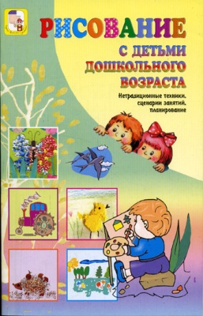
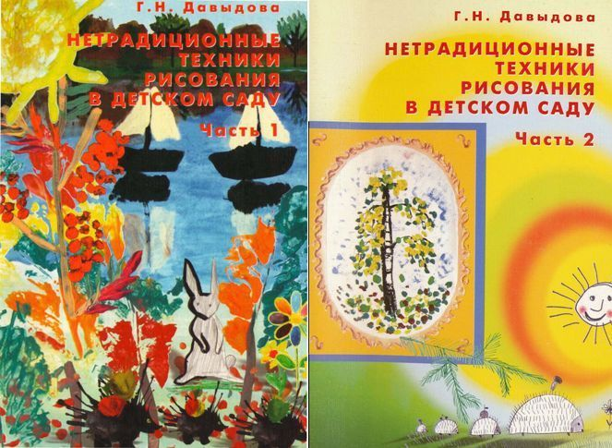
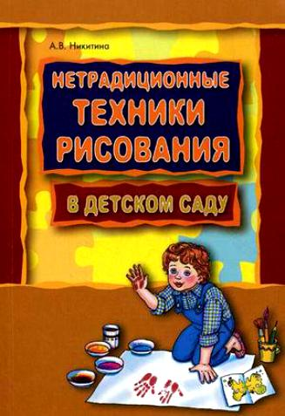
Программно - методическое обеспечение.

Slide 6
Предполагаемый результат:
Различать, называть и использовать способы нетрадиционного рисования;
С помощью педагога создавать индивидуальные художественные образы, используя различные известные ему способы рисования и средства выразительности;
Выражать свое отношение к окружающему миру через рисунок;
Давать мотивированную оценку результатам своей деятельности.

Slide 7
В процессе работы обеспечивается интеграция всех образовательных областей:
Познавательное развитие
Познание: игры по художественному творчеству, моделирование композиций.
Речевое развитие
Чтение художественной литературы: стихи и рассказы о природе.
Коммуникация: развитие умения поддерживать беседу, обобщать, делать выводы, высказывать свою точку зрения.
Социально-коммуникативное развитие
Социализация: решение проблемных ситуаций, воспитание дружеских взаимоотношений.
Труд: воспитывать желание участвовать в совместной трудовой деятельности, бережное отношение к материалам и инструментам.
Физическое развитие
Здоровье: физкультминутки.
Художественно-эстетическое развитие
Музыка: прослушивание музыкальных произведений.

Slide 8
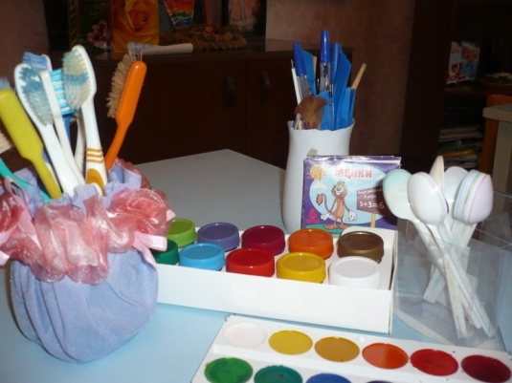
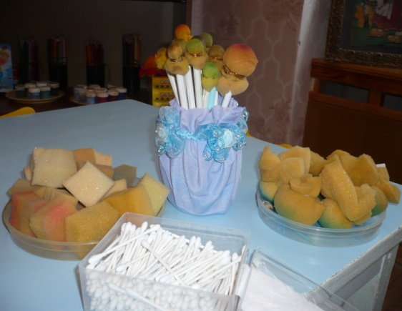
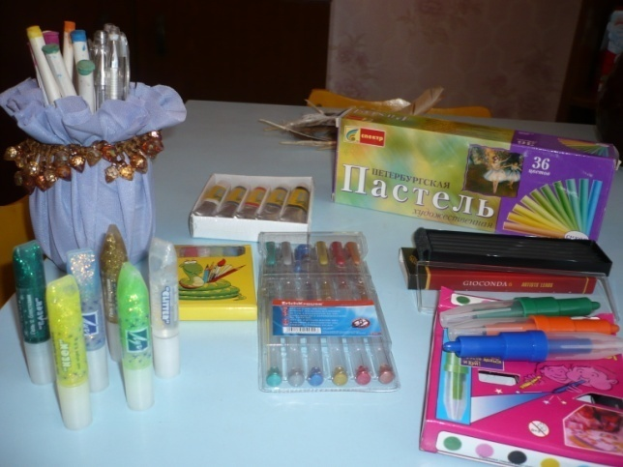
«Как плохой инструмент не стимулирует к определенным достижениям в музыке, так и бедный изоматериал не дает ребенку соответствующих импульсов в работе»
Художник-педагог Я.Башилов

Slide 9
Материально - техническое обеспечение
Примерный комплект художественных материалов, инструментов и оборудования
Бумага, основа для композиций.
Листы белой и тонированной бумаги в формате А4, ½ формата А4
Альбомы для детского художественного творчества
Художественные материалы, инструменты и их «заместители»
Образцы рисунков
Демонстрационный наглядный материал.
Кисти разных размеров
Краски гуашевые
Краски акварельные
Цветные восковые карандаши
Ватные палочки
Поролоновые губки
Ткань, тряпочки х/б
Штампики из овощей (картофель ,морковь)
Колпачки от фломастеров, пробки
Коктейльные трубочки
Вата
Кусочки мятой бумаги
Шерстяные нитки
Фломастеры
Соль крупного помола
Зубные щётки, расчёски
Непроливайки
Палитра
Подставки под кисточки
Оборудование
Мольберты
Фланелеграф
Салфетки бумажные и матерчатые
Фартуки

Slide 10
Нетрадиционные способы изображения в рисовании.
Рисование крупами
Рисование по сырому
Рисунок своими
руками,
рисование пальцами
и ладошками
«Ниткография»
Рисование штампом,
тычковое рисование,
оттиск
Способы
изображения
Монотипия
Граттаж
И другое
Рисование расческой,
зубной щеткой
Игры с кляксами
«Кляксография»
Рисунок капустным
листом

Slide 11
Характеристики нетрадиционных художественных техник.
2 - 3 года
Оттиск пробкой
Оттиск печаткой из картофеля
Обрывание бумаги
Тычковая живопись
Рисование пальчиками, ладошкой
4 - 5 лет
Оттиск поролоном
Оттиск пенопластом
Оттиск печатками из ластика
Оттиск смятой бумагой
Восковые мелки + акварель
Свеча + акварель
Гуашь с добавками

Slide 12
6 - 7 лет
Цветной граттаж
Монотипия пейзажная
Рисование по восковому подмалевку
Батик
Рисование солью
Рисование скотчем
Водяная печать
Раздувание краски
5 - 6 лет
Печать по трафарету
Монотипия предметная
«знакомая форма – новый образ»
Черно-белый граттаж
Кляксография обычная
Кляксография с трубочкой
Кляксография с ниточкой
Набрызг
Отпечатки листьев
Тиснение
Акварельные мелки
Тычкование
Расчесывание краски
Рисование от «пятна»
Рисование по сырому

Slide 13
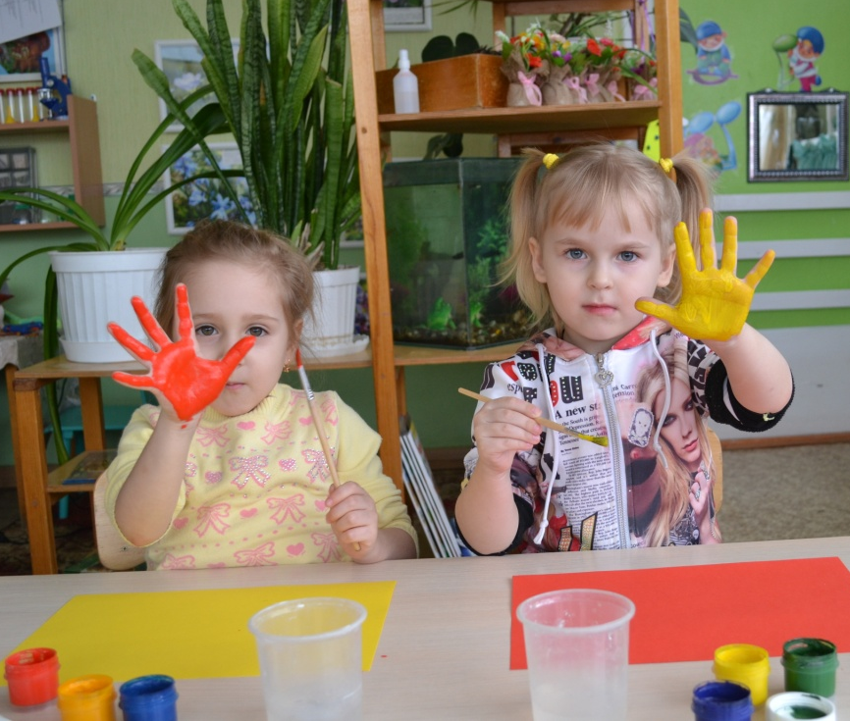
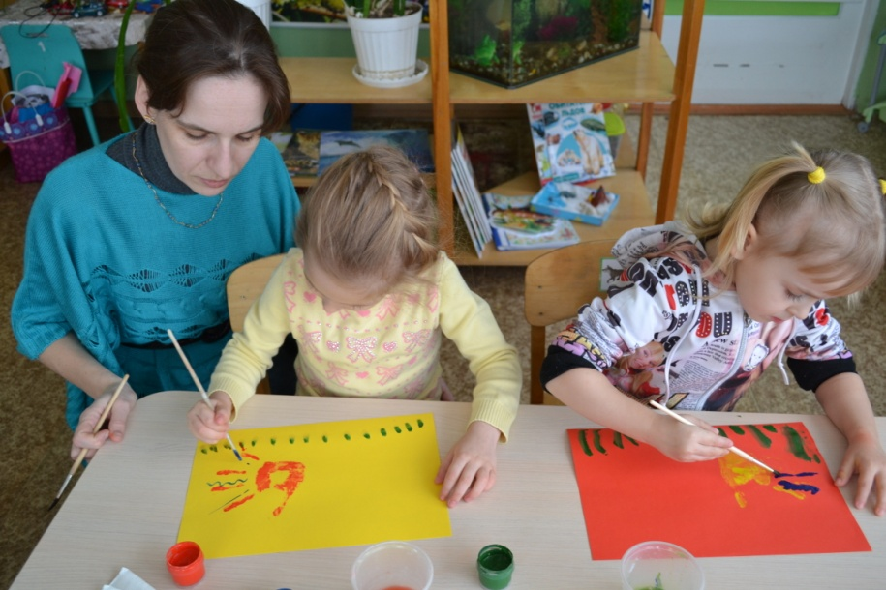
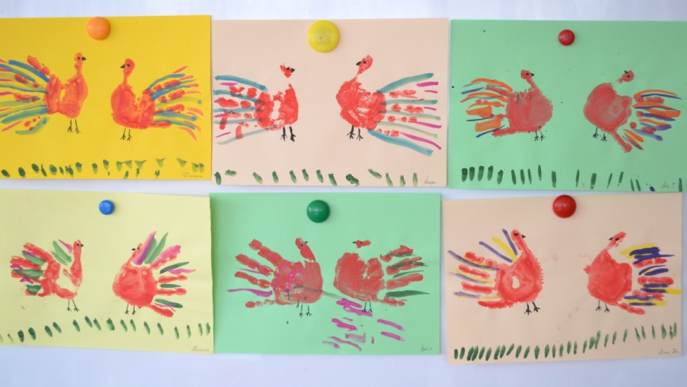
Рисование ладошкой и пальчиками

Slide 14
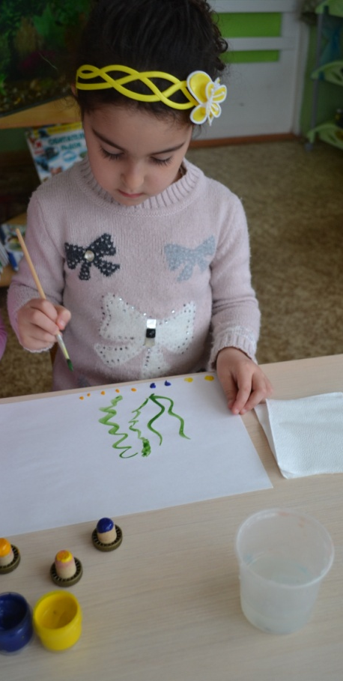
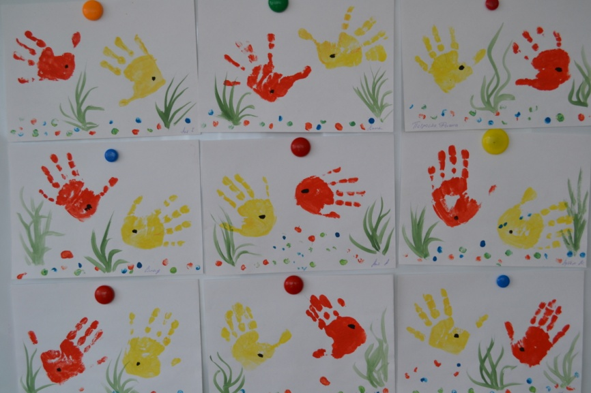
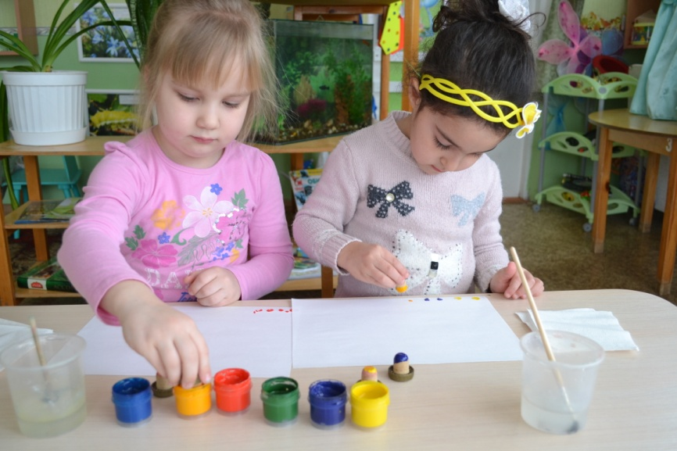
Рисование ладошкой и оттиск пробкой

Slide 15
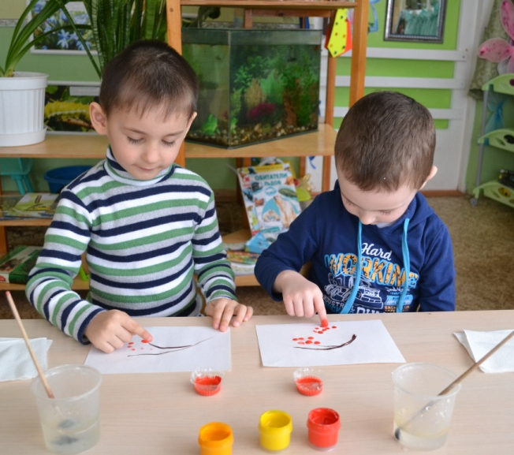
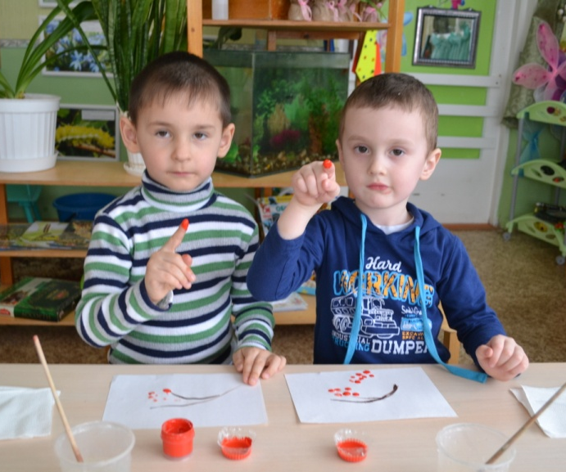
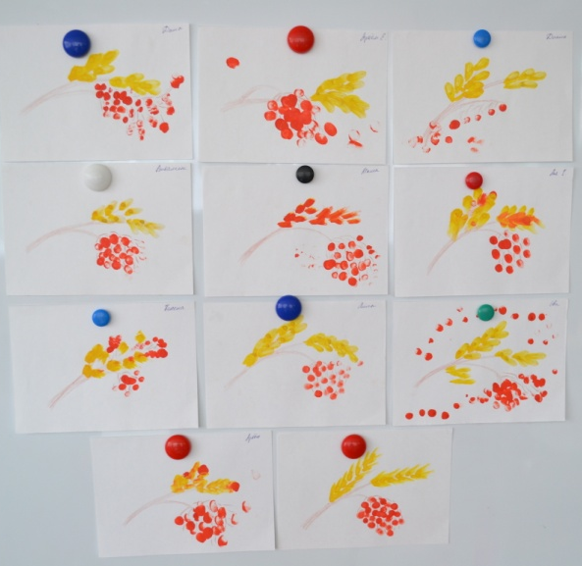
Рисование пальчиками

Slide 16
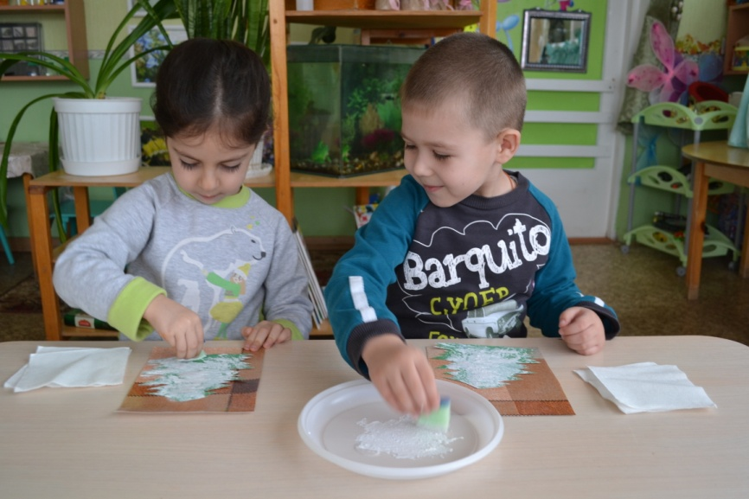
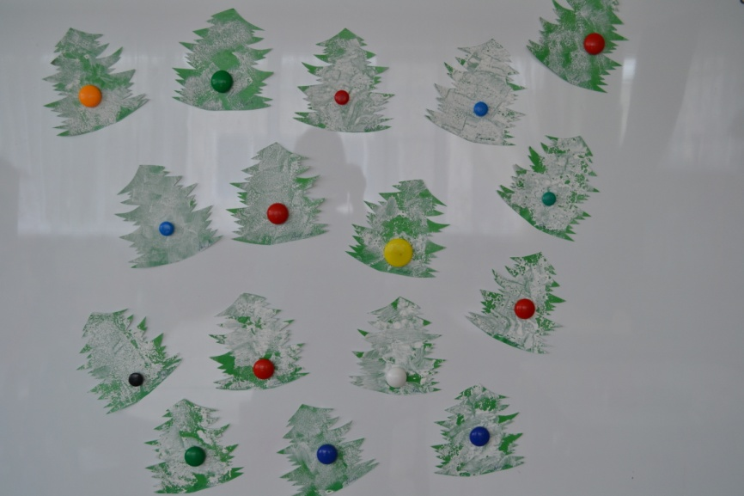
Оттиск поролоном

Slide 17
Взаимодействие с родителями.
Индивидуальные консультации,
Беседы,
Рекомендации,
Папки-раскладки,
Папки-передвижки ,
Информационные стенды,
Показ открытых занятий,
Семинары-практикумы,
Мастер-классы по нетрадиционным техникам рисования ,
Выставки детского творчества,
Выставки совместного творчества (родители, дети) и
Анкетирование по вопросам художественного развития детей

Slide 18
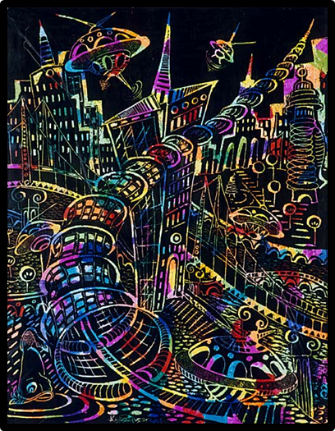

Slide 19
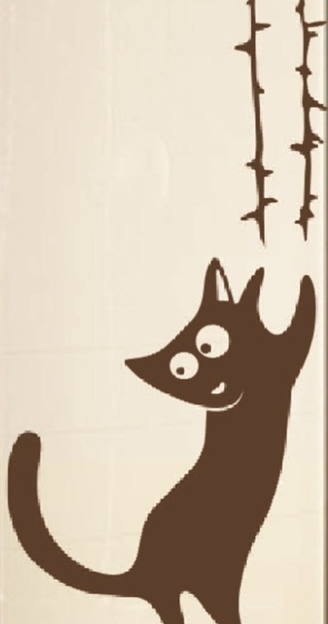
Граттаж – техника занимательная и необычная.
Что такое техника граттаж?
Буквальный перевод этого слова – «царапанье»
(от французского глагола gratter – царапать).
Эту технику ещё называют "граффито",
а изюминка работы состоит в том,
что рисунок процарапывается на листе.
Рисунки в технике граттаж выполняются
острым предметом на предварительно
подготовленной поверхности.
Затем начинается создание рисунка – на картоне
заостренным предметом процарапываются линии и
штрихи, открывающие цвет основы.

Slide 20
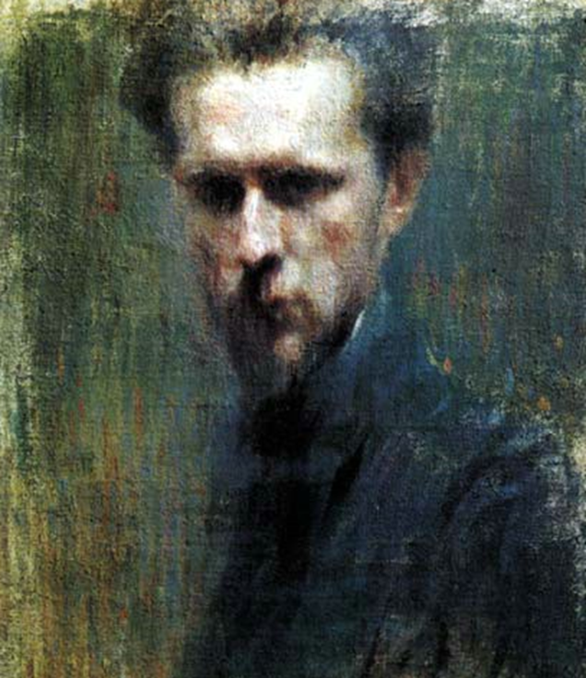
Художник – график.
Чаще других граттаж применяли
графики начала XX в.
В России под названием
граттографии подобную технику
впервые использовал
М. В.Добужинский
в работах 1920-х г

Slide 21
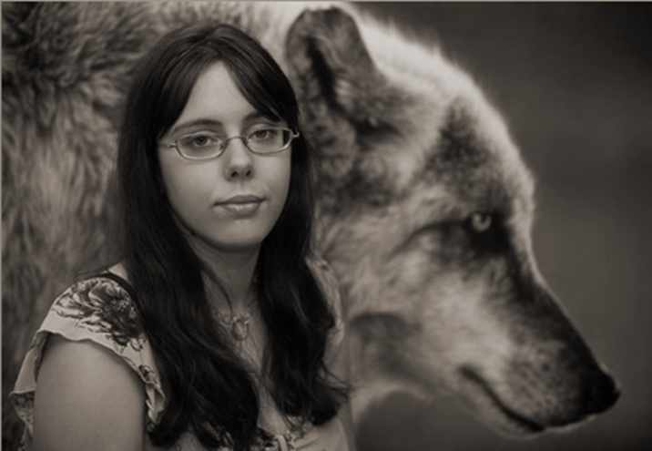
Реалистичный граттаж Кристины Пенеси

Slide 22
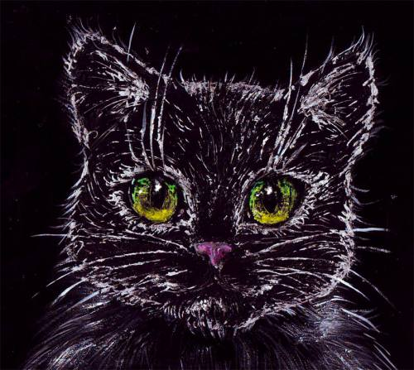
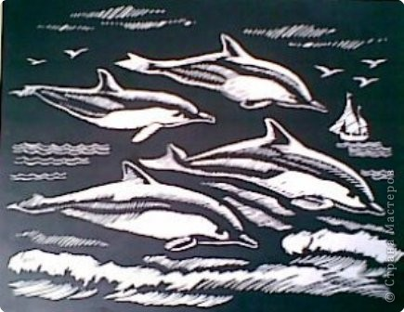
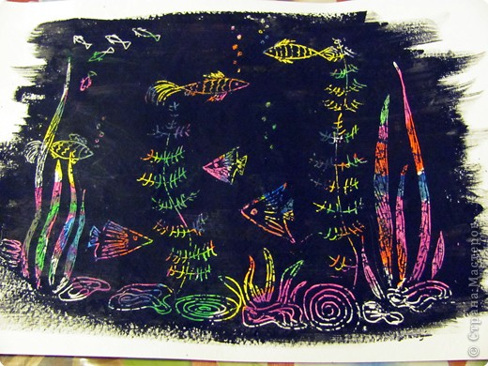
Граттаж может быть цветной и черно-белый

Slide 23
Этапы работы в технике
Черно-белый граттаж относят к гравюрам.
Что бы овладеть мастерством граттажа нам потребуется:
белый лист плотной бумаги или картона,
черная гуашь или черная тушь,
зубочистки,
свеча
шариковые ручки.
Вначале мы свечу втираем в лист, создавая основу. Далее мы покрываем поверхность гуашью. По высохшей поверхности мы начинаем аккуратно процарапывать темный слой, создавая незабываемый рисунок.

Slide 24
Очень нравится обычно такое рисование детям.
Граттаж – техника занимательная и необычная,
ребенка захватывает процесс «проявления» гравюры на картоне. Рисунки в
начале обучения могут быть совсем простыми: контуры предметов,
паутинка, воздушный шарик и т.д. Постепенно задания можно усложнять.
При обучении детей граттажу необходимо помнить о технике безопасности!
Младшим детям в качестве инструмента лучше давать не слишком острые
предметы, деревянные или пластмассовые.
Простор для фантазии тут просто огромен: например, можно
рисовать гравюру на картоне пластиковой вилкой: целой – волны на море,
отломав «лишние» зубцы – дорогу, рельсы и т.д. Можно придумать применение
и черенку вилки, и одноразовому пластиковому ножу, и даже ложке!
Почувствуйте себя творцом.

Slide 25
СПАСИБО ЗА ВНИМАНИЕ!

